Slide 1
第三章 动量守恒定律和能量守恒定律
3-1 质点和质点系的动量定理
3-2 动量守恒定律
3-4 动能定理
3-5 保守力与非保守力 势能
3-6 功能原理 机械能守恒定律
3-7 完全弹性碰撞 完全非弹性碰撞
3-8 能量守恒定律
3-9 质心 质心运动定律

Slide 2
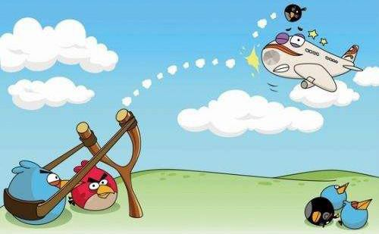
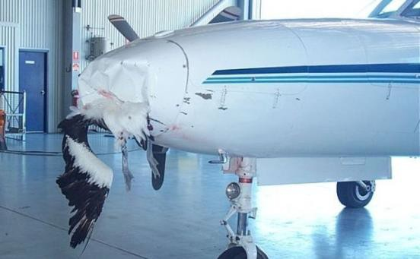
3-1 质点和质点系的动量定理
鸟击事件
机毁鸟亡
问题：一只小小的飞鸟，为什么会有如此大的威力？

Slide 3
一、冲量 质点的动量定理
1. 冲量（力对时间的积累）
若 为恒力
O
t₁
t₂
t
若 为变力
O
t₁
t₂
t

Slide 4
2.质点的动量定理
过程量
状态量之差
动量定理：在给定的时间间隔内，外力作用在质点上的冲量，等于质点在此时间内动量的增量．

Slide 5
分量表示
说明:
某方向受到冲量，该方向上动量就改变．

Slide 6

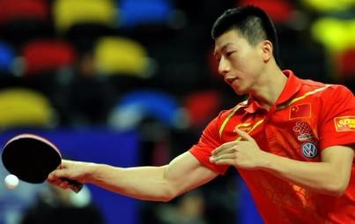

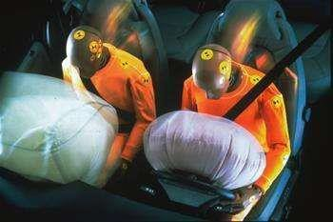
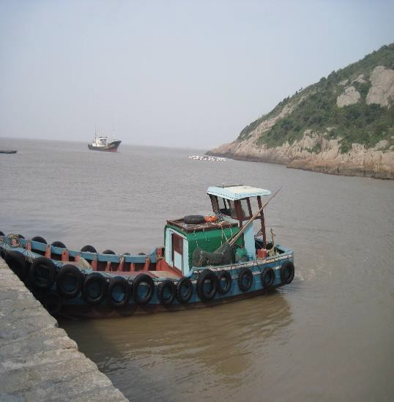
碰撞时冲力的特点：时间短，变化快，有峰值
O
t₁
t₂
t

Slide 7
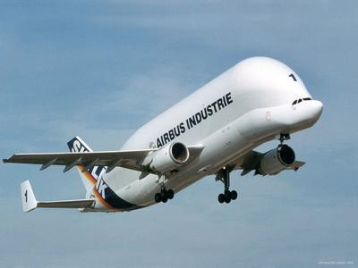
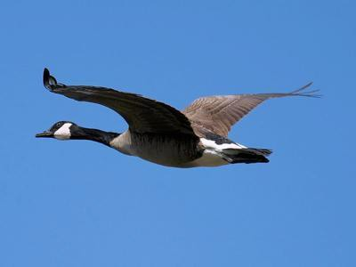
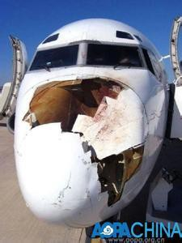
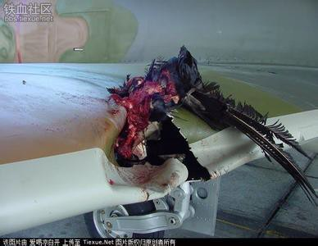
问题解释：
2 kg
300 m/s
10 m/s
撞击时间：
310000N
平均冲力：

Slide 8
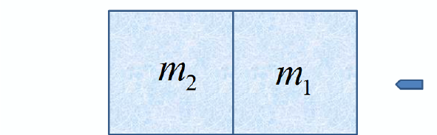
练习：光滑平面上两个木块，子弹穿过两木块所用时间分别为 和 ，木块对子弹的阻力位恒力 ，求子弹穿出后两木块的速度。
解：

Slide 9
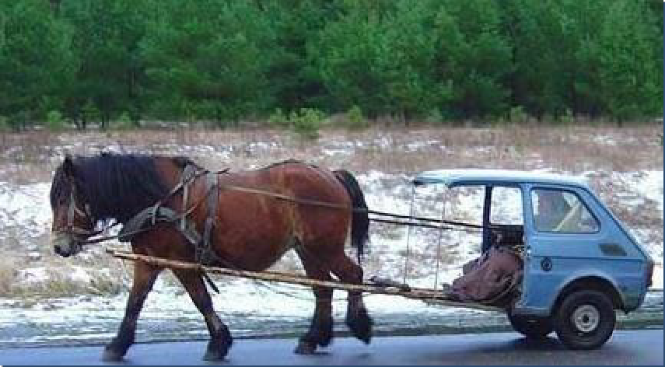



二、质点系的动量定理
质点系
^{f}21
^{f}12
“古之多力者，身能负荷千钧，手能决角伸钩，使之自举，不能离地。”——王充·论衡
系统内力对整体运动没有影响

Slide 10
二、质点系的动量定理
对两质点分别应用质点动量定理：
质点系

Slide 11
因内力 ，
故将两式相加后得：

Slide 12
作用于系统的合外力的冲量等于系统动量的增量
——质点系动量定理

Slide 13
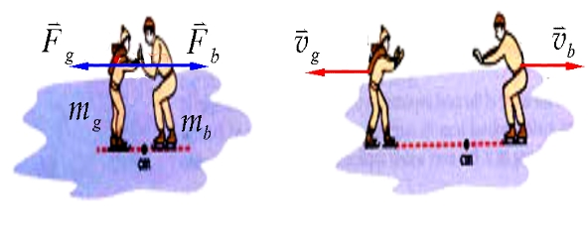
区分外力和内力
注意
内力仅能改变系统内某个物体的动量，但不能改变系统的总动量.
Notes:
动能呢？

Slide 14
3-2 动量守恒定律
质点系动量定理
若质点系所受的合外力
则系统的总动量不变
——动量守恒定律

Slide 15
(1) 系统的总动量不变，但系统内任一质点
的动量是可变的．
注
意
(2) 守恒条件：合外力为零
(3) 当 时，作用时间很短，外力的影响可以忽略，可近似地认为系统总动量守恒．

Slide 16
注
意
(4)分量形式
(5)动量守恒定律是物理学最普遍、最基本的定律之一．

Slide 17
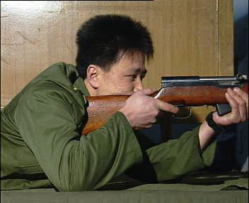
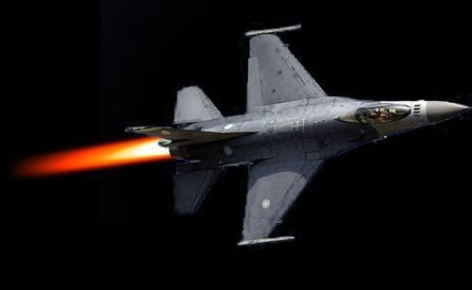
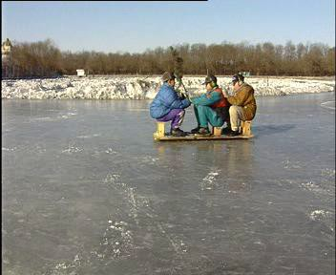
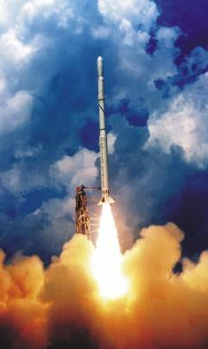
动量守恒案例——反冲现象

Slide 18
例1 一枚返回式火箭以 2.5×10³ m·s⁻¹ 的速率相对惯性系S沿水平方向飞行．空气阻力不计．现使火箭分离为两部分, 前方的仪器舱质量为100 kg，后方的火箭容器质量为200 kg，仪器舱相对火箭容器的水平速率为1.0×10³ m·s⁻¹．
求：仪器舱和火箭容器相对惯性系的速度．

Slide 19
已知：
求: ,

Slide 20
解: 假设分离后仪器舱和火箭容器相对惯性系的速度大小分别是 和 ，方向向前，
则
①
在水平方向合外力为0，由动量守恒定律得：
②
由①②得：

Slide 21
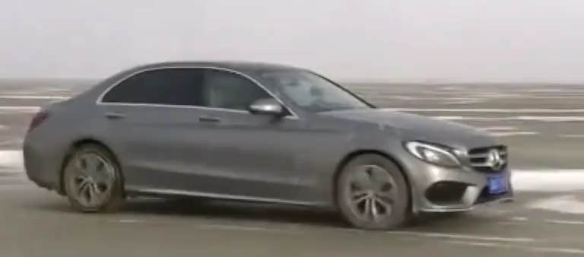
3.4 动能定理
从时间角度看：阻力作用一段时间，汽车失去动量
从空间角度看：阻力做负功，汽车失去动能

Slide 22
一、功
1.恒力作用下的功

Slide 23
2.变力的功
B
*
*
A

Slide 24
(1) 功的正、负
注
意
(2) 作功的图示

Slide 25
（3）功是一个过程量，与路径有关．
（4）合力的功，等于各分力的功的代数和．

Slide 26
功的单位（焦耳）
平均功率
瞬时功率
功率的单位
（瓦特）

Slide 27
例 1 一质量为 m 的小球竖直落入水中， 刚接触水面时其速率为 ．设此球在水中所受的浮力与重力相等，水的阻力为
, b 为一常量.
求：阻力对球作的功与时间的函数关系．
Notes:
负号，表示方向的。

Slide 28
上次例题
若球体在水面上具有竖直向下的速率 ，且在水中 ，则球在水中仅受阻力 的作用

Slide 29
解：建立如右图所示的坐标系
又由 上次课的例题知

Slide 30
二、质点的动能定理
A
而
θ
B

Slide 31
过程量
状态量之差
合外力对质点所作的功，等于质点动能的增量
——质点的动能定理

Slide 32
小 结
对时间积累
力的累积效应
对空间积累
冲量 、动量、动量定理、动量守恒
功、动能、动能定理、机械能守恒

